Slide 1

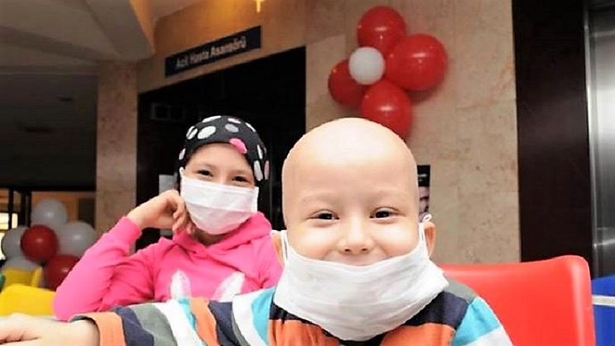
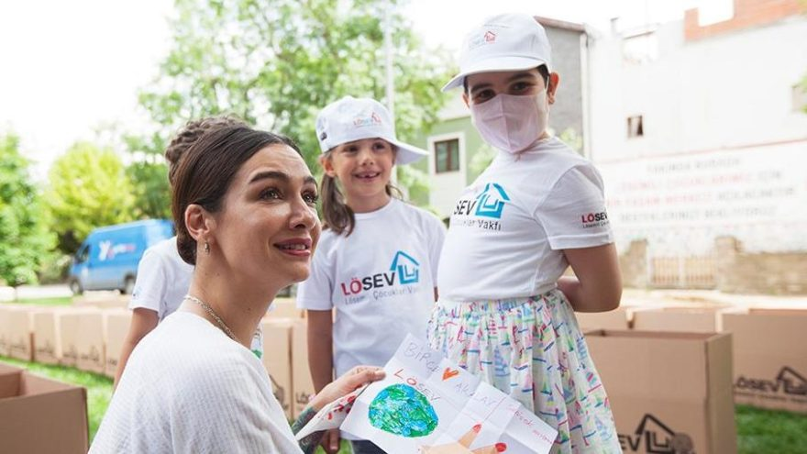
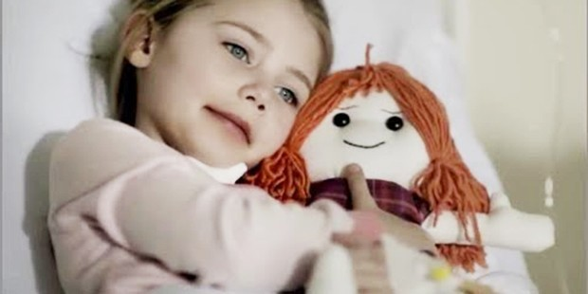



Slide 2
LÖSEV KİMDİR
Lösemili Çocuklar Sağlık ve Eğitim Vakfı (LÖSEV);
1998 yılında pediatrik hematolog, onkolog Dr. Üstün Tezer tarafından Ankara'da kurulan ve lösemili çocuklara yardımda bulunan ve birçok ihtiyacını karşılayan bir vakıftır. Şu an İstanbul, İzmir ,Eskişehir, Bursa ve Antalya'da şubeleri bulunan vakfın bünyesinde 20.000 civarında lösemili çocuk bulunmaktadır.
Vakıf, bünyesinde tedavi gören çocukların kolej seviyesinde eğitim alabilmesi için Türkiye'nin ilk Lösemili çocuklar ana ve ilkokulunu açarak alanında bir ilke öncülük etmiştir.16 Kasım 2008 tarihinde açılan bu okul her yıl 100 lösemili çocuğa parasız eğitim hizmeti vermektedir. 2010 yılında açılan Lösemili çocuklar Köyü ile, Ankara dışından tedavi için LÖSEV'e başvuran ailelere barınma,kısa süreli konaklama,sosyal hizmetler ve iş imkanları sunulmaktadır.

Slide 3

LÖSEV, tamamen lösemili çocuk hastalara özel Türkiye’nin ilk ve tek Lösemili Çocuklar Hastanesi “LÖSANTE”yi kurmuştur.
Hastane de lösemi tedavisinde gerekli olan hijyenik ortamlar ve iyi beslenme koşulları sağlanmış olup ücretsiz tedavi hizmetleri verilmektedir.

Slide 4
LÖSEV ; Lösemili Çocuklar Sağlık ve Eğitim Vakfı, Türkiye’nin dört bir yanındaki lösemili çocuklarımıza ve ailelerine ücretsiz hizmet veren, kar amacı gütmeyen ve kamu yararına çalışan bir kuruluştur. Vakıf lösemili çocuklarımızın ve ailelerinin sorunlarına kalıcı çözümler yaratmak için var gücüyle çalışmaktadır.
Her yıl 26 Mayıs - 1 Haziran Tarihleri arası LÖSEV öncülüğünde tüm dünyadan lösemili çocukların katılımıyla "Uluslararası Lösemili Çocuklar Haftası" kutlanmaktadır.

Slide 5
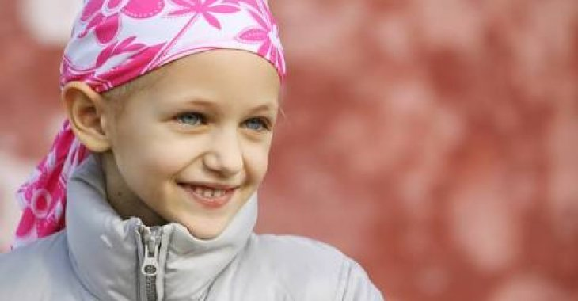

Slide 6
Lösev’in Görevleri Nelerdir?
Lösev lösemili ve kan hastası çocukların, sağlık ve eğitim başta olmak üzere her türlü ihtiyaçlarının sağlanmasına yardımcı olmak, bunun yanısıra, kalıtsal ve edinsel kan hastalıkları konusunda ulusal düzeyde tedavi, eğitim ve araştırma kurumları kurmak ve işletmektir.
Türkiye'de her yıl 1000-1200 yeni lösemili çocuk vakası ortaya çıkıyor. Bu durum bazen dar bütçeli ailelerde ebeveyni lösemili çocuk ile diğer çocukları arasında seçim yapmaya kadar zorluyor. Bu sebeple vakfın gerçekleştirdiği tüm faaliyetlerde, gelir elde etmenin yanısıra, lösemi hastalığını tanıtmayı, lösemili çocukların ve ailelerinin sıkıntılarını topluma aktarmayı ve bu vesileyle toplumu bilinçlendirmeyi amaçlamaktadır.

Slide 7
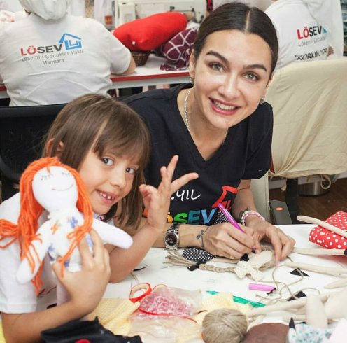
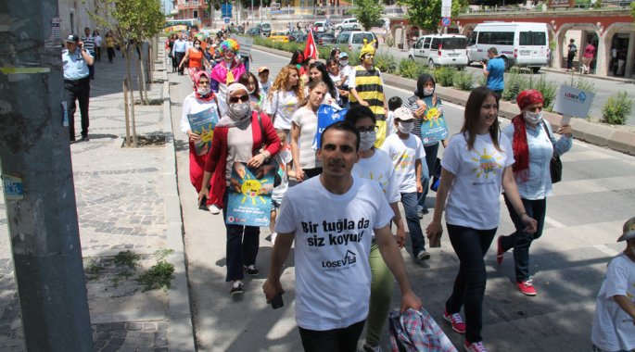
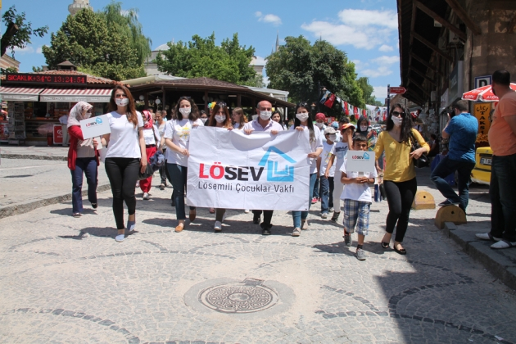
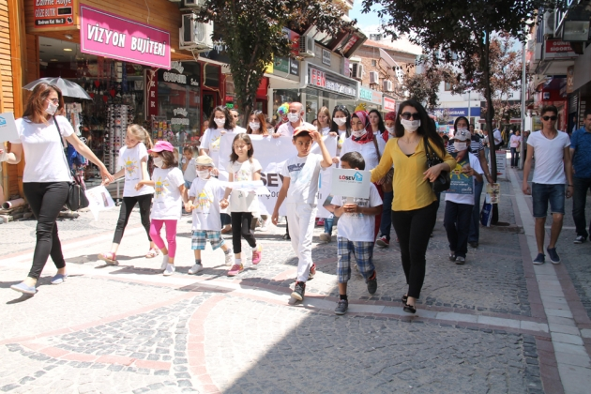

Slide 8
Lösev’in Dünyadaki Ortakları
POLONYA: Fundacja ORIMARI
PORTEKİZ : ACREDITAR
MACARİSTAN: Együtt a Daganatos Gyermekekért Alapítvány
ROMANYA: P.A.V.E.L.-Primind Ajutor, Viata Este Luminoasa
LUKSEMBURG: Een Häerz fir kriibskrank Kanner

Slide 9
Lösemi Nedir?
Çocukluk çağındaki kanser vakalarının %35'ini lösemiler oluşturur ve birinci sıradadır. Lösemiler hücre cinsine göre ALL (Akut Lenfoblastik Lösemi) ve AML (Akut Myeloblastik Lösemi) olmak üzere 2 ana gruba ayrılır. Kendi içlerinde de alt sınıflar tanımlanabilir. Türkiye’de her yıl 16 yaşın altında 1200-1500 yeni lösemili çocuk vakası bildirilmektedir.
Lösemi nedenleri henüz tam olarak aydınlatılmamıştır. Lösemi her yaşta görülmektedir. En sık çocukluk çağında 2-5 yaşlarında artmaktadır. 1 yaşın altında, 10 yaşın üstündeki yeni vakalarda tedaviye cevap azalmaktadır.

Slide 10



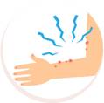
Lösemi Belirtileri
KANSIZLIK
ZAYIFLMA
BACAKLARDA KEMİK AĞRILARI
CİLT ALTINDA KANAMALAR

Slide 11



ATEŞ
BURUN VE DİŞ ETİ KANAMALARI
İŞTAHSIZLIK

Slide 12
TEDAVİSİ
Tedavi öncelikle genel durumun düzeltilmesi yöntemleri ile başlar. Bu safhada kan veya kanın içindeki özel hücrelerini donörlerden (gönüllü kan verici kişi) alınarak lösemili hastaya verilmesi, enfeksiyon mevcutsa gerekli mücadelelerin yapılması, böbreklerin, karaciğer ve kalbin kemoterapi ilaçlarının yan etkilerinden korunma önlemlerinin alınması çok önemlidir.

Slide 13
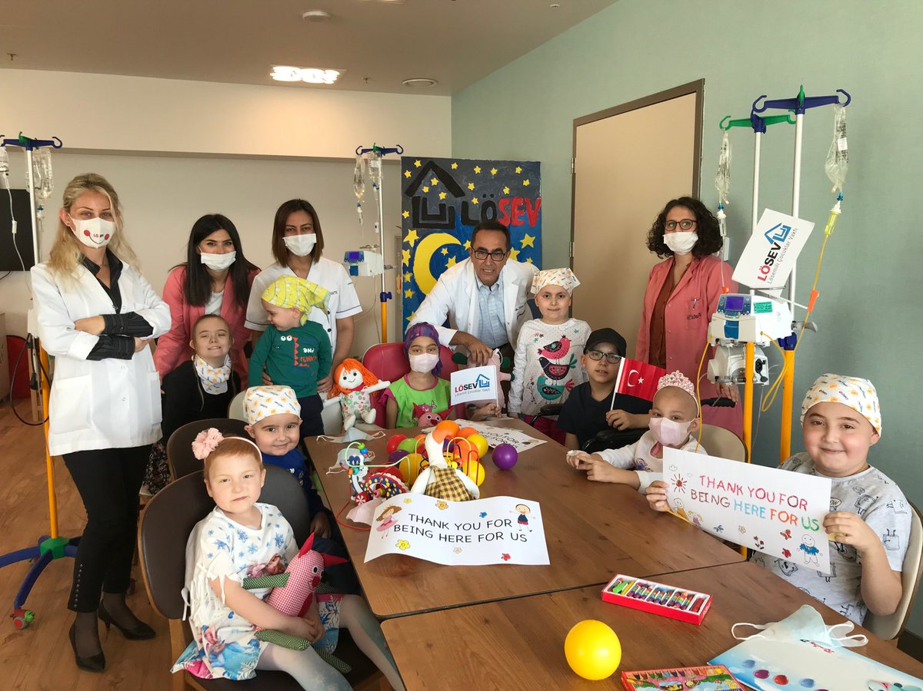

Slide 14
Ayrıca hastaların ve ailelerin hastalık hakkında bilgilendirilmesi, löseminin umutsuz değil, tersine iyi bir tedavi ve moral desteği ile lösemide %85'lere varan oranda iyileşmenin sağlandığının açıklanması tedavinin ikinci basamağıdır. Tedavi Esasları ve İlk Tedavi Ccedil;ok yüksek doz, birbirinden farklı en az 6 çeşit ilacın 4-6 hafta içerisinde damardan ve ağızdan verilmesidir. Burada amaç, blast adı verilen kötü huylu ana hücrelerin yok edilmesidir.

Slide 15
Ancak bu kemoterapi ilaçları, maalesef yalnızca kötü hücreleri etkilememekte, vücudumuzun iyi, faydalı hücrelerini de yok etmektedir. Bu nedenle, çocuklarımızın saçları dökülmekte, ağızlarında, bağırsaklarında yaralar açılmakta, halsizleşmektedirler. Yine, vücudumuzu enfeksiyonlara karşı koruyan savunma hücreleri de ilaçlarla yok edildiğinden bağışıklık sistemi yıkılmakta, en ufak bir mikrop, hastalık etkeni dahi tüm vücuda yayılıp ağır ateşli enfeksiyonlara neden olmaktadır.
Bu nedenle lösemili çocuklarımız etraflarındaki insanlardan, havadan, sudan mikrop almamak ve korunmak için maske takmaktadırlar.

Slide 16
Nasıl Bağış Yapabilirim?
ONLİNE BAĞIŞ
EFT ile BAĞIŞ
BANKADAN BAĞIŞ
İNTERNET BANKACILIĞI ile BAĞIŞ
SMS ile BAĞIŞ
TELEFON-FAKS-ELDEN
PTT
YURT DIŞINDAN

Slide 17
İNTERNET BANKACILIĞI;
Akbank, QNB Finansbank, Garanti Bankası, Halkbank, İNG Bank, İş Bankası, Şekerbank, TEB Bank, ICBC Turkey Bank A.Ş. Yapı Kredi Bankası, Ziraat Bankası, DenizBank internet şubelerinden “bağışlar” başlığı altında LÖSEV seçeneğini kolaylıkla bulabilir ve bağışınızı gerçekleştirebilirsiniz.
EFT İÇİN;
Hesap Adı: LÖSEV Lösemili Çocuklar Sağlık ve Eğitim Vakfı
Banka / Şube Kodu: Ziraat Bankası / Ankara G.O.P Şube Kodu: 2211
Hesap Numarası: 3458518-5048 IBAN TR520001002211034585185048
BANKADAN BAĞIŞ İÇİN;
ZİRAAT BANKASI, YAPI KREDİ, TEKSTİLBANK, TEB, ŞEKERBANK, ING BANK, İŞ BANKASI, HALKBANKASI, GARANTİ BANKASI, QNB FİNANSBANK, AKBANK, VAKIFBANK, DENİZBANK Yukarıda isimleri bulunan bankaların kurumsal bağış ekranlarından vakfımıza bağışta bulunabilirsiniz.
Bu şekilde gerçekleştireceğiniz bağışlarda banka, LÖSEV hesap numarası ya da şube kodu bilgilerini sorgulamayacak ve iletişim bilgileriniz otomatik olarak vakfımıza aktarılacaktır. Tüm Türkiye'deki bütün BANKA şubelerinden herhangi bir masraf ödemeden LÖSEV'e bağışlarınızı yapabilirsiniz...

Slide 18
SMS İLE;
TURKCELL, TÜRK TELEKOM veya VODAFONE faturalı hatlarınızdan 3406’ya SMS göndererek bağış yapabilirsiniz. Her bir mesaj bedeli 10 TL'dir. (Vodafone ile SMS bağışı yapabilmeniz için "BAĞIŞ" yazıp gönderilmesi gerekmektedir.) Türk Telekom ve Vodafone abonelerinden +2 sms mesaj gönderim ücreti alınmaktadır.
PTT;
Türkiye’nin her köşesindeki PTT şubelerinden 120660 no’lu posta çeki hesabına bağış yapabilirsiniz.
ONLİNE BAĞIŞ;
www.losev.org.tr sitesine erişim sağlayıp bağış işlemlerini yapabilirsiniz.

Slide 19
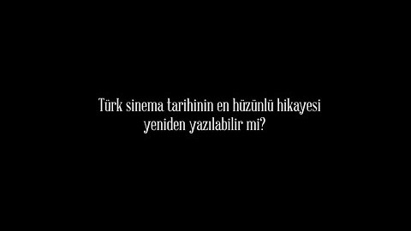

Slide 20
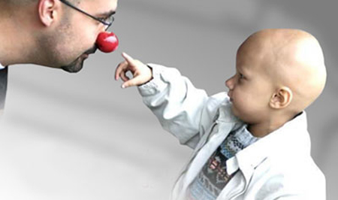
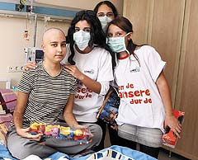
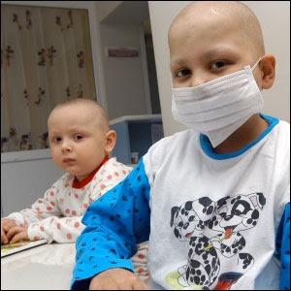
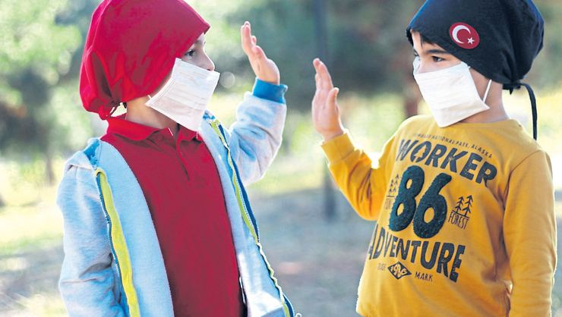
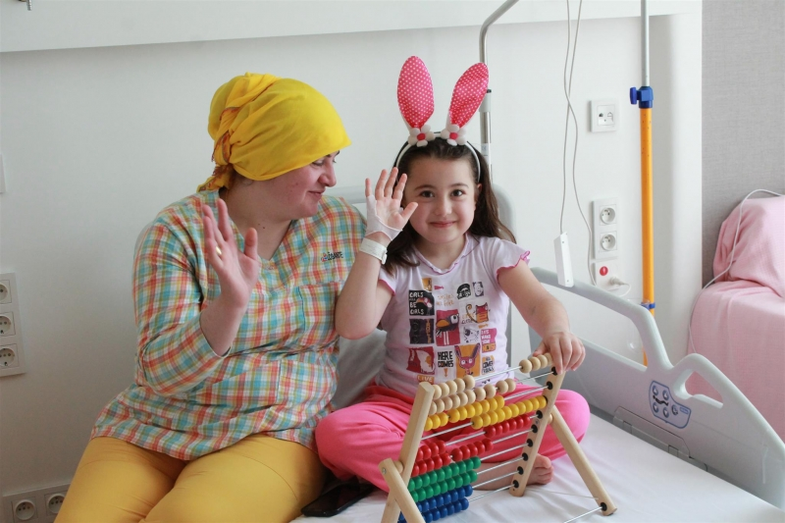
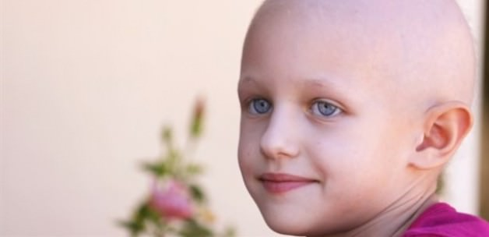
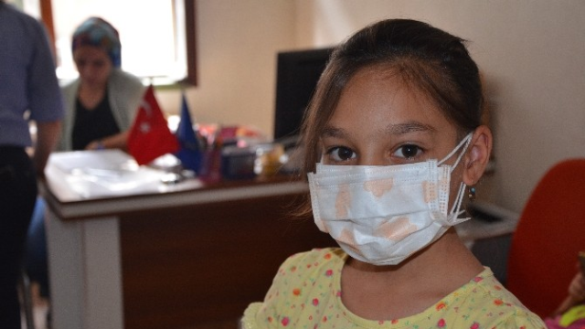

Slide 22
KAYNAKÇA
www.losev.org.tr
www.youtube.com
www.twitter.com/losev1998

